Slide 1
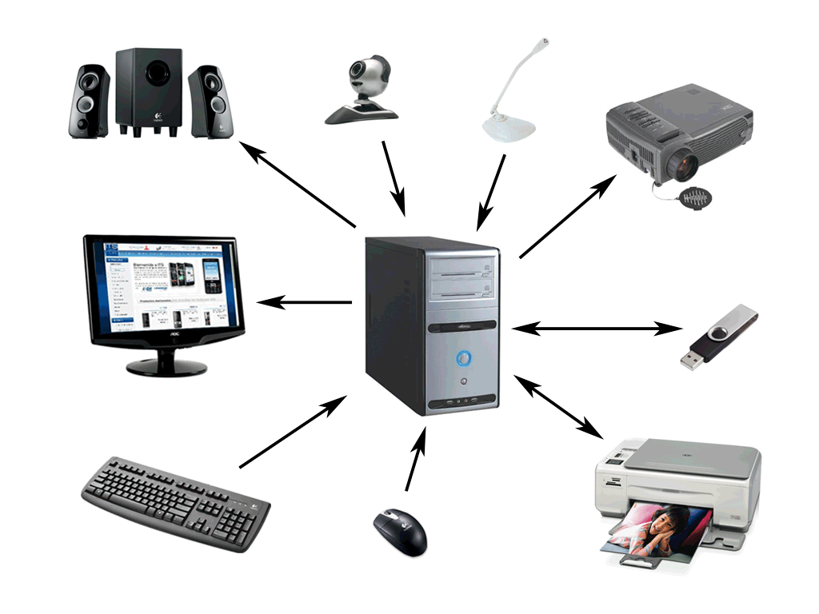
PERIFÉRICOS

Slide 2
PERIFÉRICOS. CONCEPTO
PERIF. DE ENTRADA
PERIF. DE SALIDA
DISP. ALMACENAMIENTO
EXTERNO
TECLADO
RATON
ESCANER
MONITOR
IMPRESORA
MAGNETICOS: Disco Duro
OPTICOS: CD, DVD
Mem. Flash: USB, SD card
SSD: disco estado sólido

Slide 3
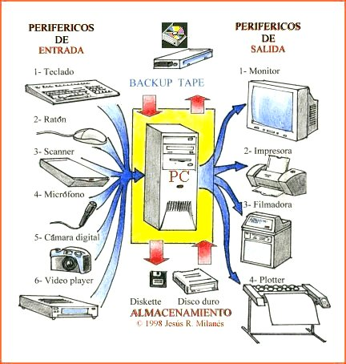

Slide 4
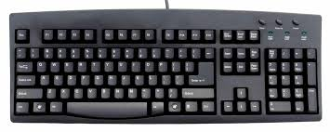
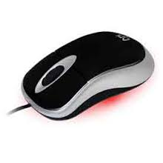
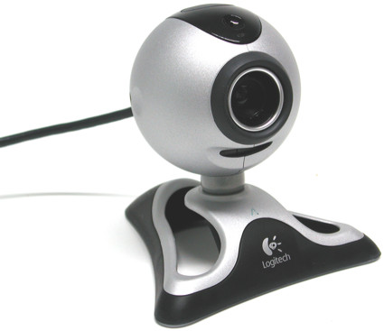
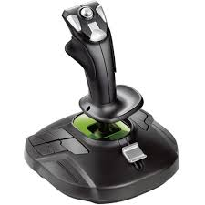
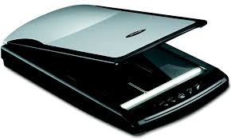
PERIFÉRICOS DE ENTRADA
TECLADO
RATÓN
SCANNER
Joystick
Micrófono
Webcam y cámara digital
…

Slide 5
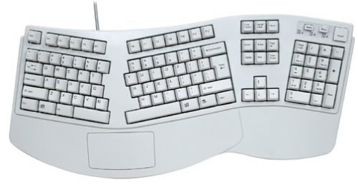
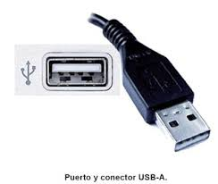
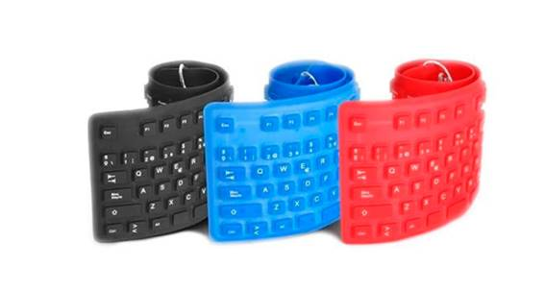
TECLADO
Entrada estándar
101-102 teclas
Disp. QWERTY
Tecnología mecánica
Puerto USB (plug&Play)

Slide 6
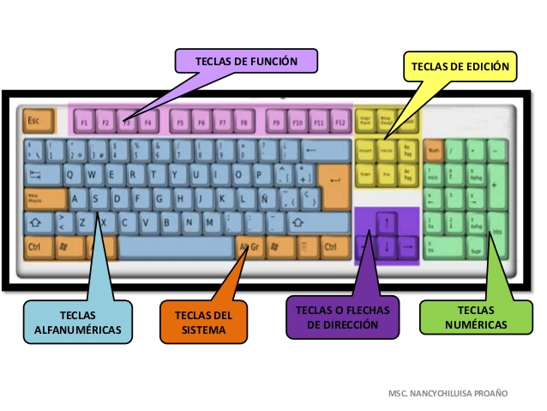
PARTES DEL TECLADO

Slide 7
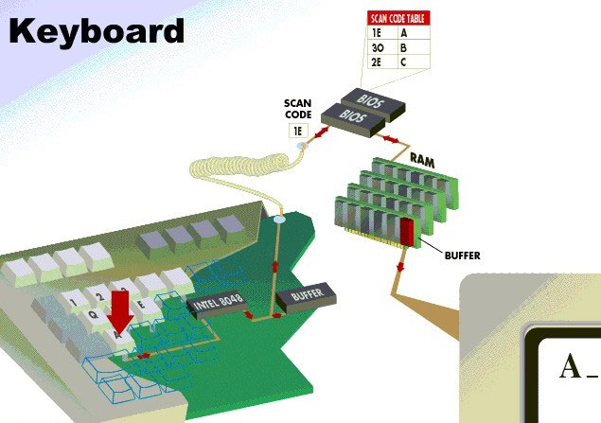
FUNCIONAMIENTO TECLADO
Matriz de contactos
Microcontrolador
Scan code
BIOS de teclado

Slide 8
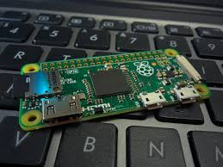
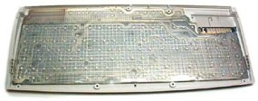
Chip microcontrolador
Matriz de contactos

Slide 9
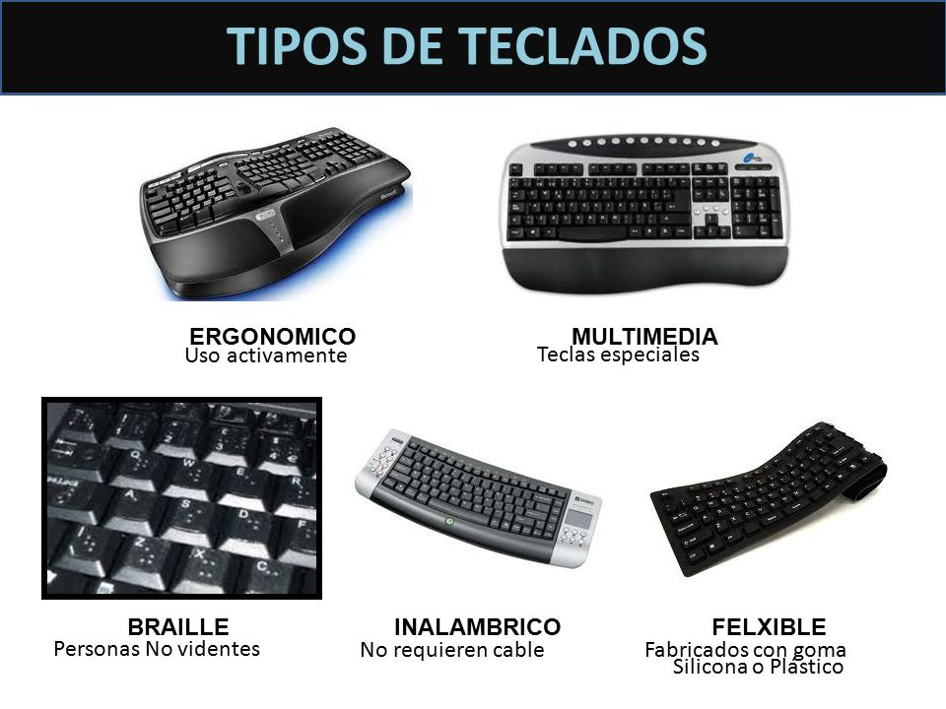
TIPOS DE TECLADOS

Slide 10
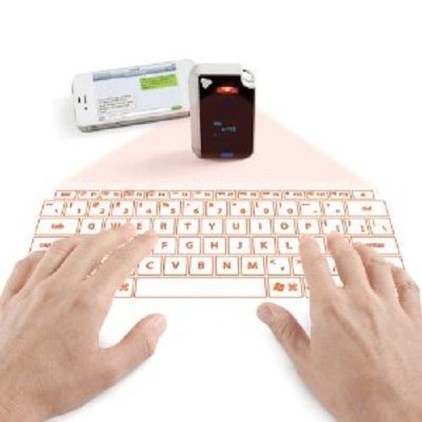
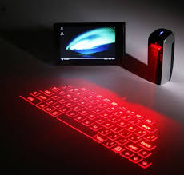
Teclado en pantalla.
Teclados virtual
o de proyección.

Slide 11
RATÓN (mouse)
Entrada gráfica
Resolución en ppp (DPI)
Puerto USB (Plug&Play)
Una buena forma de averiguar los DPI mínimos adecuados para el ratón sería añadir dos ceros a las pulgadas de tu pantalla. Por ejemplo, si mi pantalla es de 17’’, unos DPI mínimos para mover mi ratón con soltura sería 1700.

Slide 12

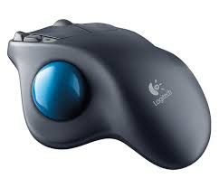
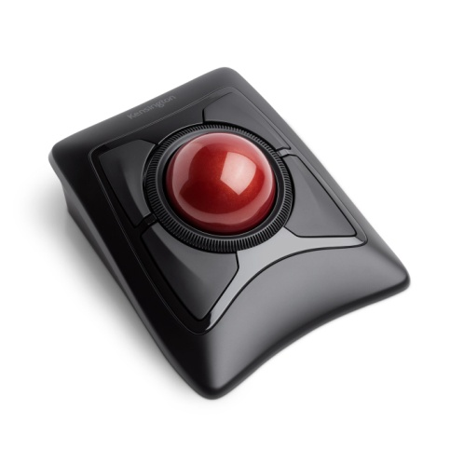
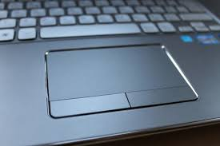
TIPOS DE RATONES
Óptico
Láser
Trackball
Touchpad

Slide 13


TRACKBALL
No se mueve el dispositivo, sino la bola.
El usuario apoya una mano en él y usa el pulgar para mover la bola.
Botones laterales (hacer clic).

Slide 14
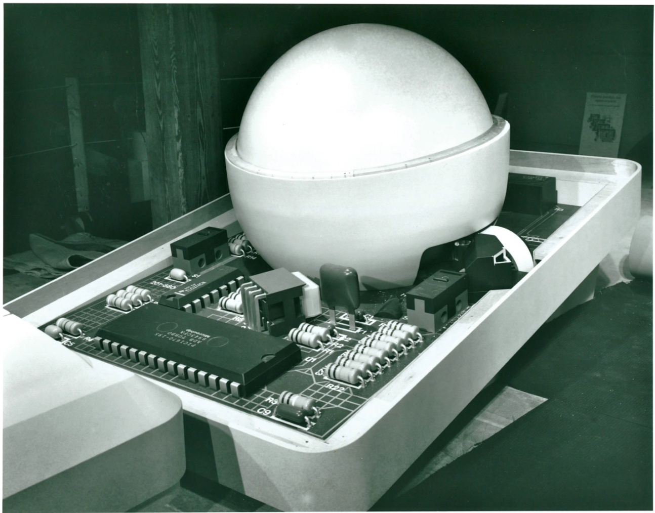
TRACKBALL
El usuario apoya una mano en él y usa el pulgar para mover la bola.
Los sensores dentro de la caja detectan en qué dirección se está moviendo la BOLA.
Botones laterales (hacer clic).

Slide 15
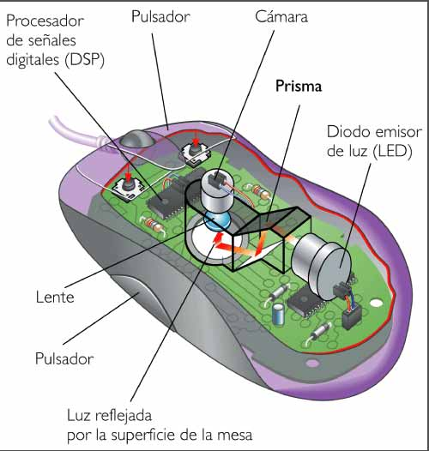
FUNC. RATÓN ÓPTICO Y LÁSER
(Sensor CCD)
Vídeo funcionamiento ratón láser
https://www.youtube.com/watch?v=e9MJMXQPyIs

Slide 16
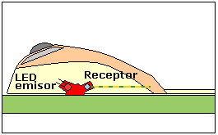
FUNC. RATON ÓPTICO
Los ratones ópticos cuentan con un LED (diodo emisor de luz) que dispara un rayo de luz infrarroja sobre una superficie que lo refleja para ser capturado por un receptor del mouse, que es un chip CCD sensible a la luz, parecido al que tienen las cámaras digitales, el cual envía la información a un procesador de señal, que registra el cambio de reflexión de la luz, la velocidad y la dirección y, tomando en cuenta los factores anteriores, se determina el movimiento horizontal y vertical del ratón.

Slide 17
EL PUERTO USB: Plug&Play
USB 1.0 | USB 2.0 | USB 3.0 | USB 3.1
12Mbps | 480Mbps | 5Gbps | 10Gbps
Universal Serial Bus
Bus de comunicaciones que sigue un estándar que define los cables, conectores y protocolos usados en un bus para conectar, comunicar y proveer de alimentación eléctrica entre PC-Periféricos

Slide 18
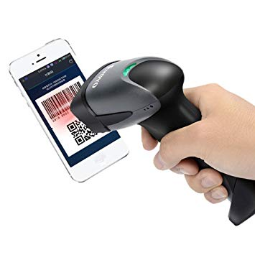
EL ESCÁNER
Digitalizar texto e imágenes
OCR: Reconoc. Optico caract.
Calidad en ppp o dpi (puntos
por pulgada)
Plug&Play

Slide 19
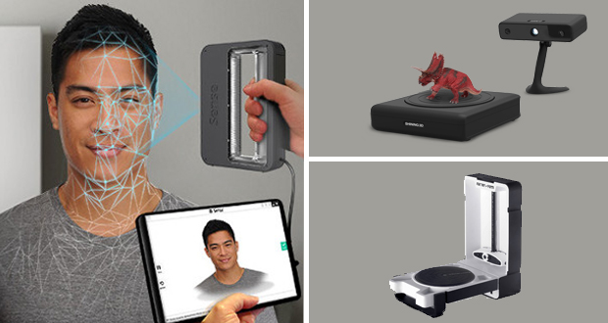
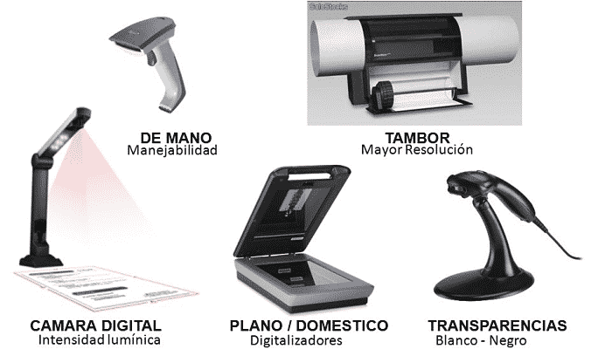
Tipos de
Escaner
Escáner 3D

Slide 20
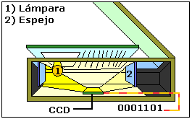
FUNCIONAMIENTO SCANNER
Un haz de luz blanca recorre el documento. La luz es reflejada y desviada al sensor CCD que capta los colores

Slide 21
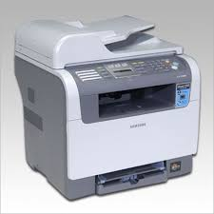
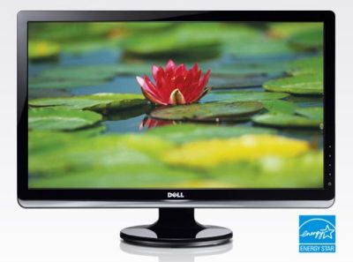
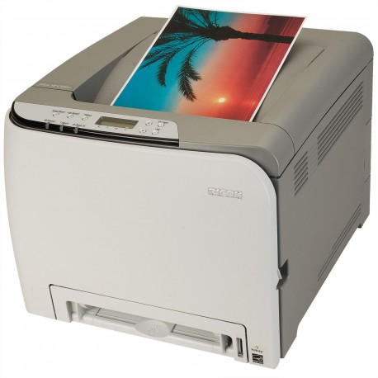
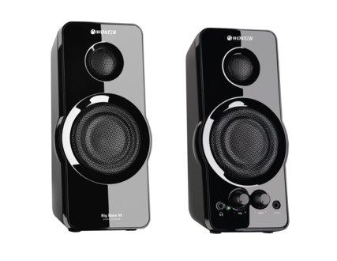
PERIFÉRICOS DE SALIDA
MONITOR
IMPRESORA
PLOTER
ALTAVOCES
Auriculares
FAX

Slide 22
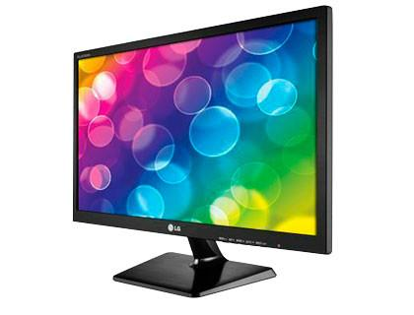
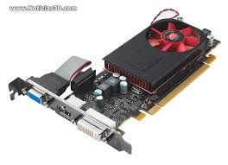
MONITOR O PANTALLA
Salida estándar
Tecnologías:
    LCD (celdas de cristal líquido)
    Plasma
    OLED
Sistema de vídeo: tarjeta gráfica + monitor.

Slide 23
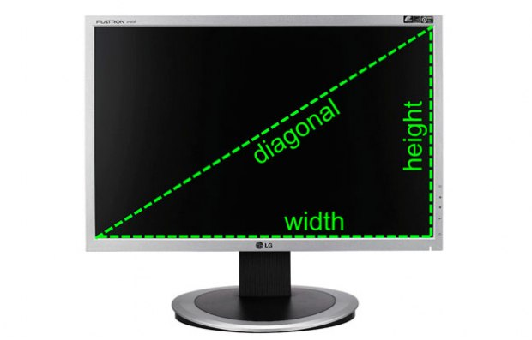
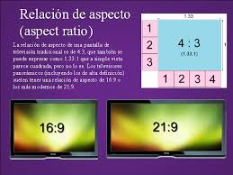
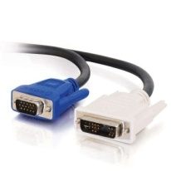
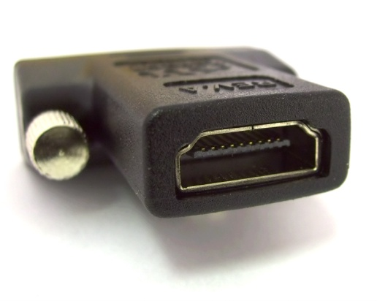
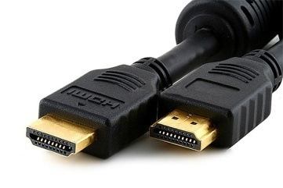
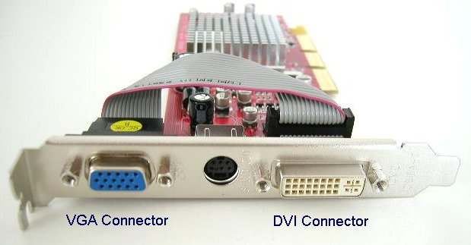
PARÁMETROS DEL MONITOR
Tamaño en pulgadas:”, 19", 21", 25”…
Resolución nativa (px): 1920 x 1080
Relación de Aspecto: 4:3 o 16:9
Tamaño del píxel: 0,270 ó 0,269….
Angulo de visión vertical y horizontal: 160/160, 170/170…
Brillo o Luminancia en nits, lumen o candelas/cm^{2,}
Conexiones: VGA, DVI, HDMI
Contraste(1:1000) -Consumo Vatios

Slide 24
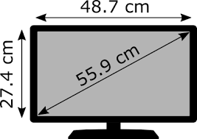
TAMAÑO EN PULGADAS
TAMAÑOS: 17", 21",
22 pulgadas * 2,54 =55,88cm

Slide 25
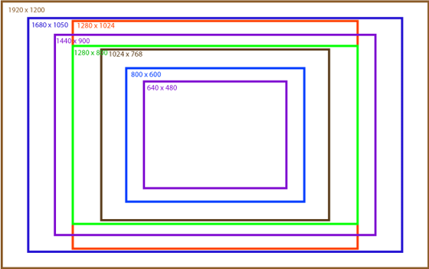
RESOLUCIÓN (píxels)
FULL HD: 1920 x 1080 píxels

Slide 26
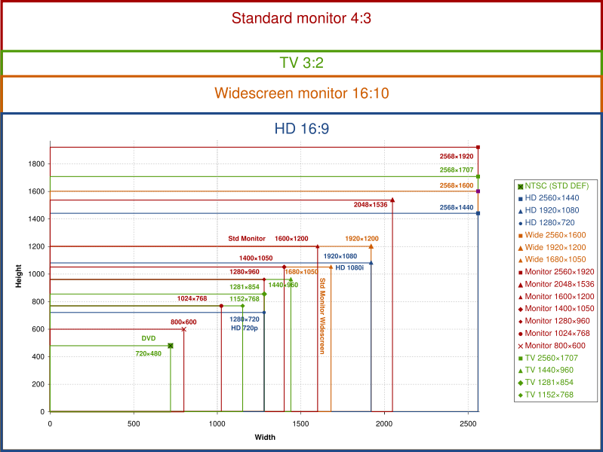
RESOLUCIÓN (píxels)

Slide 27
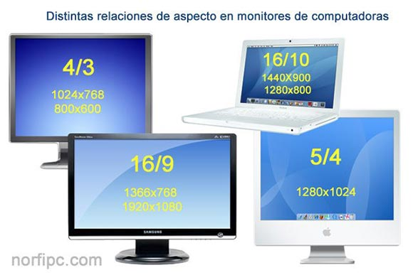
RELACIÓN DE ASPECTO

Slide 28
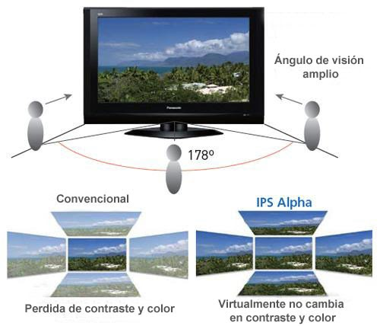
ÁNGULO DE VISIÓN: vert. y horiz.

Slide 29
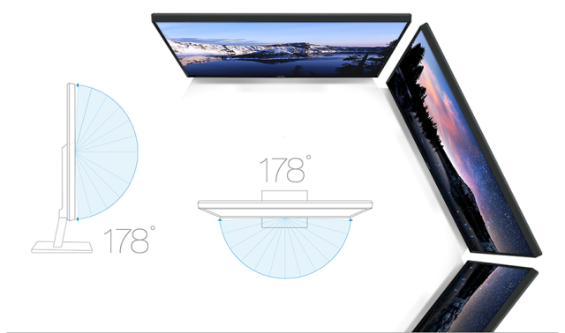
ÁNGULO DE VISIÓN: vert. y horiz.

Slide 30
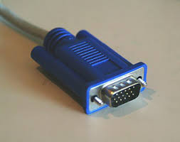
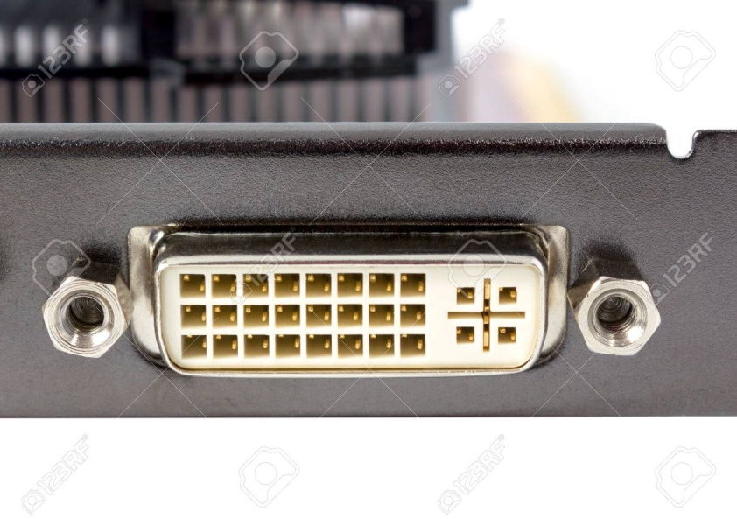
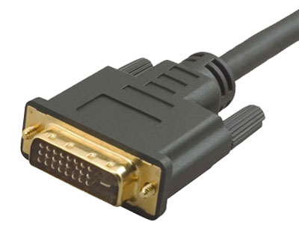
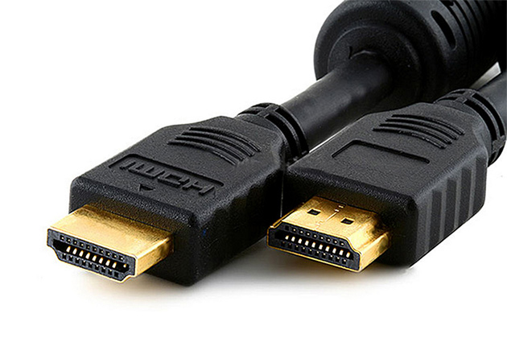
CONEXIONES DE VIDEO
VGA
DVI
HDMI

Slide 31
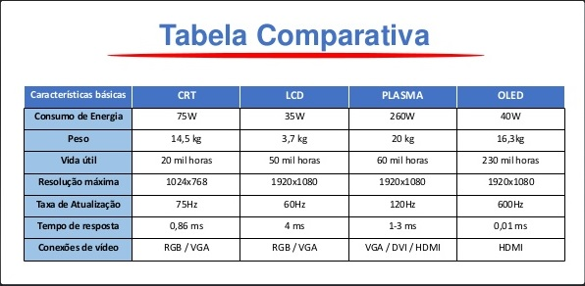

Slide 32
TECNOLOGÍAS DE PANTALLAS:
- LCD LED
- QLED
- OLED

Slide 33

Monitor LCD: Panel de cristal líquido
Orientar sus moléculas aplicando una determinada corriente eléctrica. Esto se aplica a cada uno de los píxeles. Cuando las moléculas de cristal líquido son excitadas con electricidad, se orientan permitiendo el paso de más o menos luz. VIDEO

Slide 34


LCD
En un LCD, un píxel se compone de tres “subpíxeles” de colores rojo, verde y azul (RGB).
Según se cierren o se abran estos “subpíxeles”, dejando pasar más o menos luz de la fuente de retroiluminación, se consigue todo el espectro de colores.
Por ejemplo, si el verde se cierra y el rojo y el azul se abren, en ese punto se verá magenta; los tres abiertos: blanco; etcétera.

Slide 35
Ventajas monitor LCD:
Barato
Planos
Basjo Consumo
INCONVENIENTES:
No muestra un negro oscuro (poco contraste) por retroalimentación.
Rígido, no curvo

Slide 36

QLED
Puntos cuánticos
Consigue obtener unos colores básicos en cada píxel de una gran pureza.
De esta forma, la imagen resultante muestra unos colores
muchísimo más definidos y con menor saturación, unos brillos más altos y un ángulo de visión más amplio que las LCD LED y que incluso las OLED.
Sin embargo, el negro es el único color que no es puro, y eso es debido a la fuente de iluminación externa, cosa que OLED no necesita

Slide 37
Puntos cuánticos
elaborados en el laboratorio partiendo de unos pocos átomos, con técnicas que manipulan la materia a escalas de nanómetros. El material se convierte en una matriz sobre la que han crecido estructuras, como pirámides o montañas, formadas por unos pocos cientos o miles de átomos. Esas estructuras son los puntos cuánticos.
Los puntos cuánticos: dependiendo de su tamaño, al incidir sobre ellos una fuente de luz y su correspondiente energía, emiten una luz con un color puro específico.

Slide 38


Tecnología QLED
La gran diferencia con LCD es como están hechos los píxeles en un panel.
La luz de los LEDs pasa de blanca a azul.
Los puntos cuánticos: dependiendo de su tamaño, al incidir sobre ellos una fuente de luz y su correspondiente energía, emiten una luz con un color puro específico.
Es decir, cuando se ilumine el punto rojo con la luz de fondo azul, este emitirá un rojo completamente puro.
La matriz LCD se mantiene para regular la intensidad de luz que recibe cada “subpíxel” y poder así generar toda la gama de colores

Slide 39



Monitor OLED
Diodo orgánico de emisión de luz. Millones de LEDs orgánicos que generan los distintos colores. VIDEO
VENTAJAS:
+Delgados y flexibles.
+Contraste y +rango de colores.
Cualquier ángulo de visión
Menor consumo que plasma
Mas grandes (+escalabilidad)
DESVENTAJAS:
Tiempo de vida corto
Proceso de fabricación Caro
Impacto mediambiental : difícil de reciclar

Slide 40

Pantallas curvas

Slide 41

Monitor de Plasma
Paneles de cristal divididos en celdas, que contienen una mezcla de gases nobles (Neon y Xenon) que cuando excitamos con electricidad, se convierte en plasma y los fósforos comienzan a emitir luz.
La luz la emiten, no como pasa con la retroiluminación de los LCD.
Pral. caract. : el negro intenso que consiguen, todavía inalcanzable para la tecnología LCD. VIDEO

Slide 42
Artículo sobre pantallas LCD, OLED Y QLED
ENLACE
En https://blog.ielectro.es

Slide 43

PANTALLAS 4K
4K tiene cerca de 4000 px de resolución horiz.

Slide 44


PANTALLAS 8K
8K tiene cerca de 8000 px de resolución horiz.

Slide 45


IMPRESORAS
Dispositivo que traslada el texto o la imagen generada por ordenador a papel o transparencias.
Tecnologías de impresión:
  Inyección de tinta
  Láser
  Sublimación
  Térmicas
  Plotter

Slide 46

IMPRESORA DE INYECCIÓN DE TINTA
Tienen cartuchos de tinta con inyectores que al recibir una señal eléctrica forman el carácter o la imagen en el papel.
Imprimen texto e imágenes
Pueden ser a color si admiten cartucho de color. Son más lentas que las láser.
Su velocidad de impresión suele medirse en páginas por minuto (ppm).

Slide 47



IMPRESORA DE INYECCIÓN

Slide 48

INYECCIÓN DE TINTA
Los inyectores sueltan gotitas de tinta sobre el papel, que se va desplazando línea a línea.

Slide 49

Inyección de tinta
1º.Carga el papel

Slide 50
Inyección de tinta
2º) Los cartuchos se desplazan por el carril

Slide 51
Inyección de tinta
3º) Los inyectores lanzan gotitas de tinta al papel, formando los caracteres de la línea. Va línea a línea.
Un motor mueve el carro de los cartuchos a la siguiente línea.

Slide 52
Inyección de tinta Video
4º) Al finalizar sale la página impresa

Slide 53

IMPRESORAS LÁSER
Tecnología de las fotocopiadoras.
Utilizan un rayo láser dirigido y un espejo giratorio, que actúan sobre un tambor fotosensible.
La imagen se fija en el tambor en forma de carga electrostática que atrae y retiene el tóner.
Se enrolla una hoja de papel cargada electrostáticamente alrededor del tambor, de forma que el tóner depositado se queda pegado al papel. A continuación se calienta el papel para que el tóner se funda sobre su superficie.
Ventajas: mas rápidas (10-12 ppm) y silenciosas.
Resolución: ppp

Slide 54

PARTES IMPR. LÁSER
Tambor fotoconductor
Unidad Láser
Cartucho de Tóner
Fusor
Bandeja de papel
Rodillos

Slide 55


Slide 56

Impresora láser (video)

Slide 57
Impresora láser
El papel se carga con carga electrostática +

Slide 58
Impresora láser
2º)El tambor se carga con carga electrostática +

Slide 59
Impresora láser
3º)El láser elimina la carga de las zonas donde no se va a imprimir.

Slide 60
Impresora láser
4º)El tóner cargado - se adhiere a las zonas con carga electrostática +.

Slide 61
Impresora láser
5º)El Fusor calienta el papel para que se fije el tóner. El tóner sobrante va a un depósito y sale la página impresa.
(video)

Slide 62

Impresora LÁSER

Slide 63


IMPRESORA DE SUBLIMACIÓN
SUBLIMACIÓN: pasar de estado sólido a gaseoso directamente
Evapora la tinta de los 4 colores y se mezclan los colores en estado gaseoso.
Excelente calidad fotográfica, superior a las de inyección. Doc

Slide 64

IMPRESORA TÉRMICA
Emplean papel termosensible.
Aplicando calor al papel se imprimen los caracteres
Para imprimir tickets, en cajeros…

Slide 65


PARÁMETROS DE LAS IMPRESORAS
La resolución: nivel de detalle o calidad de imagen que se puede obtener con la impresora, medida en: Puntos Por Pulgada (ppp o dpi).
La velocidad en ppm, páginas por minuto que es capaz de imprimir.

Slide 66

PLOTER
Impresora de gran tamaño, para imprimir planos, diseños industriales, dibujos técnicos, pósters…
Tinta.

Slide 67

IMPRESORA 3D (video)
Se acumula material en una plataforma por diferentes métodos: polimerizacion, inyeccion de aporte o aglutinante, extrusion de material, láser sobre cama de polvo…
MATERIALES: polímeros (plásticos fundibles), filamentos PLA (acido polilactico derivado del maiz)y ABS, resinas

Slide 68


MEMORIA MASIVA
DISCOS MAGNÉTICOS: la información se graba por polarización de un material magnético.
  Disco Duro
DISCOS ÓPTICOS: tecnología óptica (láser)
  CD
  DVD
  Unidades lectoras, grabadoras y regrabadoras
MEMORIA FLASH:
  USB,
  tarjetas SD
  DISCOS SSD

Slide 69

DISCOS MAGNÉTICOS:
EL DISCO DURO (HDD)
Almacén permanente de datos
Metal o plástico recubierto de material magnético.
La información se almacena en una superficie magnética por polarización de ésta: N/S
PARÁMETROS:
Capacidad: 500GB, 1-2- 3,5 TB
Latencia o Tiempo de respuesta: 2-3 ms
Tasa de transferencia: 150-300 Mbps
Caché de disco
Interfaz: SCSI, IDE y SATA.

Slide 70

Partes del DISCO DURO

Slide 71

PARTES DEL DISCO DURO
Motor: 7200 rpm Controladora de disco
Cabezal de l/e
Platos
Eje
Impulsor de la cabeza

Slide 72
LATENCIA
La latencia rotacional es el retraso que se da mientras se espera la rotación del disco para que se tenga al alcance el sector deseado bajo el cabezal.​
Esto depende de la velocidad rotacional de un plato (o del motor de giro) medida en revoluciones por minuto
Motor de giro del HDD [RPM] | Latenciarotacional promedio [ms]
4,200 | 7.14
5,400 | 5.56
7,200 | 4.17
10,000 | 3.00
15,000 | 2.00

Slide 73
TASA DE TRANSFERENCIA
-SATA o SATA 1, con una velocidad de transmisiónde 150MB/s, llamado también SATA 1.5Gb. Este tipo ya prácticamente no se utiliza, a pesar de su reciente aparición.
-SATA 2, con una velocidad de transmisiónde 300MB/s, conocido también como SATA 3Gb. Es el tipo más utilizado, y suelen tener un jumper para poder utilizarlos como SATA 1.
-El tipo SATA 6Gb, con una velocidad de transmisión de 6000MBs

Slide 74

SECTORES Y PISTAS
MBR: Master Boot Record
(sector 0, pista 0)
Cluster: mismo sector en todos los discos.
Tiempo de respuesta:
Revoluciones: 72000rpm

Slide 75

CLUSTER

Slide 76

EL DISCO DURO video

Slide 77




DISCOS ÓPTICOS: CD-ROM
El CD-ROM (Compact Disk-Read Only Memory): solo lectura
Fabricados con resina policarbonatos recubierta de una superficie muy reflectiva como el aluminio.
La información se guarda mediante pequeños agujeros en la superficie.
Información almacenada en una sola cara, siguiendo una pista única en forma de espiral. Esta pista también está dividida en sectores. La superficie alterna zonas lisas y muescas, que representan los dos dígitos binarios (I y O), respectivamente.
Velocidad de lectura: 24X, 48X

Slide 78

EL CD-ROM:PARÁMETROS
Capacidad: 700-800-900Mb.
Tiempo de acceso: cantidad de tiempo desde que comienza el proceso de lectura hasta que los datos comienzan a ser leídos. En ns
Velocidad de transferencia: 24x
( x=150 KB/s velocidad)

Slide 79
CD-ROM
Velocidad | Velocidad de transferencia
1x | 150 KB/s
2x | 300 KB/s
4x | 600 KB/s
8x | 1200 KB/s
10x | 1500 KB/s
12x | 1800 KB/s
24x | 3600 KB/s
32x | 4800 KB/s

Slide 80

LECTORA y GRABADORA DE CD's
Integra un emisor de rayo láser especial para leer los datos grabados en un CD ("Compact Disc"),
un motor para hacer girar el disco y una charola para colocarlo.
Una vez leídos los datos, esta unidad se encarga también de enviarlos por medio de un cable hacia la placa base (Motherboard) para que sean procesados.
Grabadora: trae otro láser mas potente para quemar el CD
VER VIDEO FUNC. DISCO OPTICO

Slide 81

DISCOS OPTICOS: DVD
Digital Versatile Disc, físicamente análogos a los CD, pero su capacidad es muchísimo mayor:hasta 17 GB.
Esta capacidad la consiguen aumentando la densidad de escritura (más información en el mismo espacio), grabando en las dos caras del CD y almacenando, en cada una ellas, varias capas de información, unas encima de otras.
Su láser es distinto al del CD-ROM. Este hecho hace que una misma unidad no pueda ser utilizada para leer ambos tipos de discos; sin embargo, la mayoría de los fabricantes incorporan a sus unidades DVD un segundo láser para leer los CD-ROM.

Slide 82


GRABADORA de DVD
Japón (1999 )
Velocidad : múltiplos de 1350 Kbytes por segundo.

Slide 83

DVD Blue Ray
Su lector emplea un láser azul, de menor longitud de onda, que aprovecha mejor el espacio y permite guardar hasta 50 Gb de información: +calidad de video.

Slide 84


Slide 85


MEMORIAS FLASH
Derivada de la memoria EEPROM (Electrically Erasable Programmable Read-Only Memory ; ROM programable y borrada eléctricamente). 1994
Permite lect./escr. de múltiples posiciones de memoria en la misma operación.
Velocidades de funcionamiento muy superiores frente a la EEPROM, que sólo permitía actuar sobre una única celda de memoria en cada operación .
Tecnología : puertas NOR y NAND.
Pendrive y SD card.

Slide 86


DISCO SSD: Unidad de estado sólido
SSD (Solid-State Drive) Utiliza memoria de semiconductores de estado sólido para almacenar la inf. VENTAJAS:
  muy rápidos (vel.l/e 545 MB/s, muy fiables, resistentes,
  menor ruido y físicamente duraderos
INCONV: alto coste
Puertos: PCI Express o SATA
Velocidad de L/E secuencial:
hasta 1600 MB/s
Capacidad: 120GB, 240GB, 480GB…
hasta diez veces más rápidos que los HDD
video

Slide 87
DISCOS SSD
FABRICACION: https://www.youtube.com/watch?v=xgVdzPj-BN8
FUNCIONAMIENTO
545 MB/s y 525 MB/s.

Slide 88
PRINCIPALES VENTAJAS | SSD | HDD
CAPACIDAD | En general entre 256 GB y 4 TB | En general entre 1 y 10 TB
CONSUMO | Menor consumo | Mayor consumo
COSTE | Bastante más caros | Mucho más económicos
RUIDO | Más silencioso por no tener partes móviles | Algo más ruidoso por tener partes móviles
VIBRACIONES | No vibra por no tener partes móviles | El giro de sus discos puede provocar leves vibracioness
FRAGMENTACIÓN | No tiene | Puede darse
DURABILIDAD | Sus celdas pueden reescribirse un número limitado de veces | Con partes mecánicas que pueden dañarse con movimientos
TIEMPO DE ARRANQUE DE SO | 7 segundos | 16 segundos
TRANSFERENCIA DE DATOS | En general, entre 200 y 550 MB/s | En general entre 50 y 150 MB/s

Slide 89

POSTURA CORRECTA
Lumbares apoyadas.
Espalda recta
Codos rectos y pegados al cuerpo.
Pantalla frente a ojos.
Cabeza recta
Hombros relajados
Brazos en 90º
Video 1
Video 2
Video ESO

Slide 90
10 CLAVES PARA USAR INTERNET CON SEGURIDAD
VIDEO

